Slide 1
Binäre Welt der Bits und Bytes
Bild: https://blog.magenta.at/2018/12/11/robo-wunderkind-2/robo-wunderkind-2/
Vorbereitung Klassenbesuch
RDZ / Pädagogische Hochschule St.Gallen
Notes:
Kurzdrehbuch:
Asynchron:
ca. 120: Problemset #2

Slide 2
An – aus On - off
bina (lat.) = paarweise
Etwas das nur zwei Zustände haben kann: on/off
Bilder: Metacom
Notes:
Denke an eine Glühbirne. Um sie an zu schalten brauchst du einen Schalter, der Elektrizität durch den Draht fliessen lässt, oder nicht. Wenn die Elektrizität fliessen kann, leuchtet die Lampe. Wenn keine fliesst, leuchtet sie nicht.
Die Lampe hat somit zwei Zustände „an“ und „aus“, oder auf Englisch „off“ und „on“.
So können auch die kleinen Drähte im inneren des Computers an oder aus sein.
Wenn etwas nur zwei Zustände haben kann, nennt man dies binär. Binär kommt vom lateinischen Wort „bina“, was so viel wie „paarweise“ bedeutet.

Slide 3
Ein Bit
ein Bit = Binärwert
Anstatt „an“ und „aus“ brauchen Programmierer die Ziffern 0 und 1
0 = aus
1 = an
Mit einem Bit können wir somit eine von zwei Zahlen darstellen:
0 oder 1
Notes:
Computer Programmierer nennen einen Binärwert „ein Bit“. Anstatt die Begriffe „an“ und „aus“ zu gebrauchen verwendet sie die Ziffern „0“ und „1“. „0“ bedeutet soviel wie „aus“ und „an“ ist „1“ .
Mit einem Bit können wir eine von zwei Zahlen darstellen 0 oder 1.

Slide 4
Bites
Was, wenn wir mehr wollen?
Wie viele Kombinationen gibt es mit 2 Bites?
(Auf wie viele verschiedene Arten kann ich die Ziffern 0 und 1 anordnen?)
Es gibt 4 Kombinationen
00, 01, 10, 11
Notes:
Wenn wir 2 Bits nehmen sind 4 Kombinationen möglich: 00, 01, 10, 11

Slide 5
Byte
Wie viele Kombinationen sind mit 3 Bites möglich?
Sucht alle Möglichkeiten und schreibt sie auf.
Es gibt 8 Kombinationen
000, 001, 010, 011, 100, 101, 110 111
8 Bites = 1 Byte
Notes:
8 Bites = 1 Byte

Slide 6
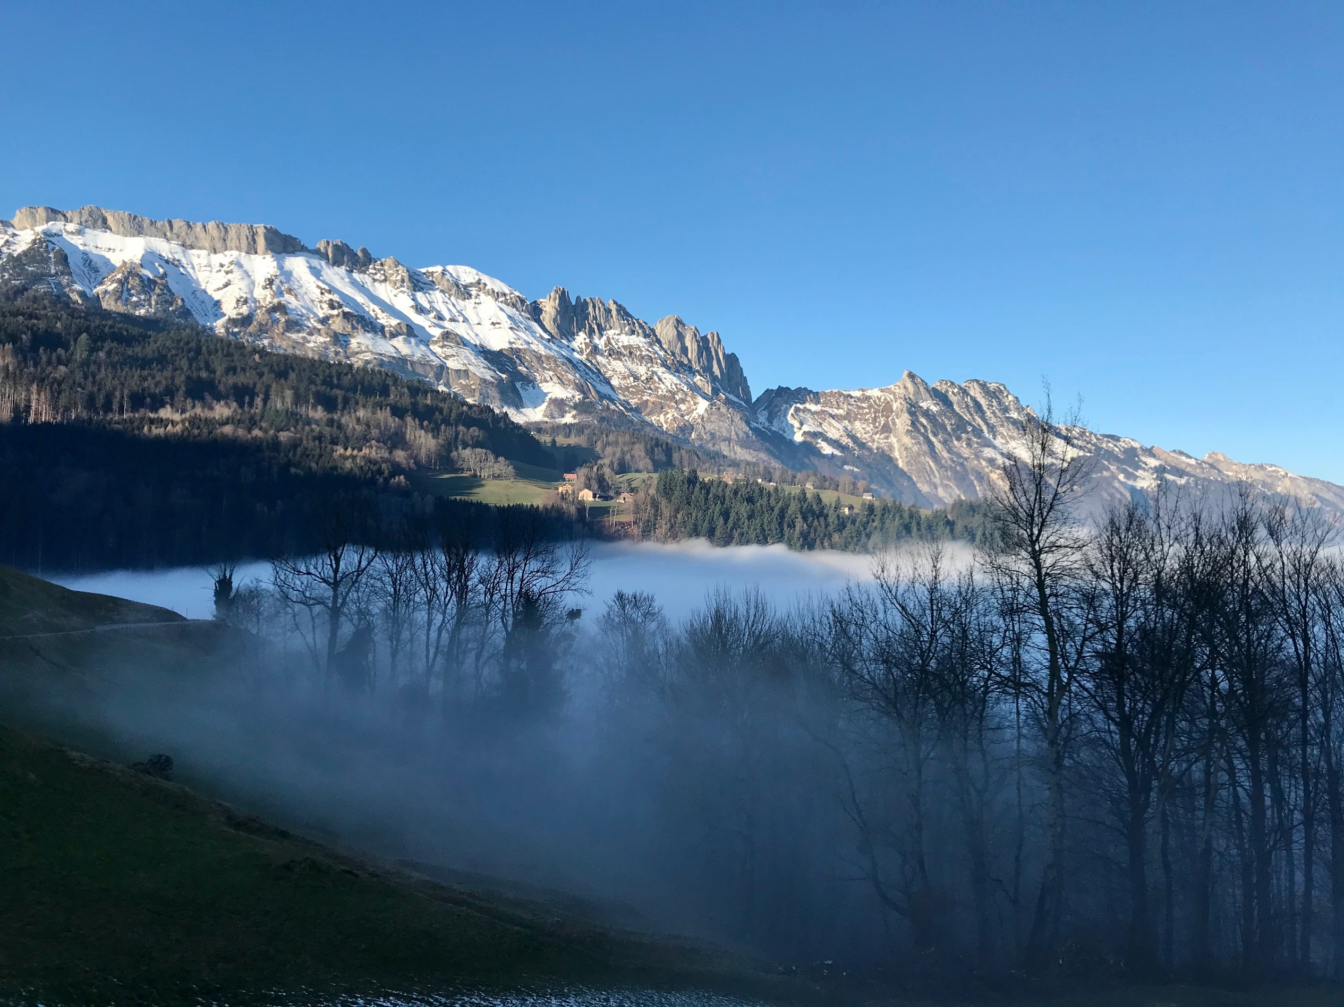
Byte
Schätze: Wie viele Bytes hat dieses Bild?
2,9 Megabyte
Notes:
Alle Informationen, vom Text, übers Bild bis zur Musik, im Computer sind in Bits codiert. Je komplexer eine Informatione ist, um so mehr Bits braucht es um diese darzustellen.

Slide 7
Mega – Giga - Tera
T | Tera | gr. téras = Ungeheuer / gr. tetrákis = viermal | 10¹² | 1000000000000 | Billion
G | Giga | gr. gígas = Riese | 10⁹ | 1000000000 | Milliarde
M | Mega | gr. méga = gross | 10⁶ | 1000000 | Million
k | Kilo | gr. chílioi = tausend | 10³ | 1000 | Tausend
Ein 3 min Song hat unkomprimiert etwa 30 MB
Notes:
Diese grosse Menge an Bits werden in grössere Gruppen zusammen getan, zum Beispiel ins Byte, Megabyte (MB), Gigabyte (GB) oder Terabytes (TB). Diese Begriffe beschreiben wie viele Informationen/Daten der Computer speichern oder brauchen kann.

Slide 8
Mega – Giga - Tera
T | Tera | gr. téras = Ungeheuer / gr. tetrákis = viermal | 10¹² | 1000000000000 | Billion
G | Giga | gr. gígas = Riese | 10⁹ | 1000000000 | Milliarde
M | Mega | gr. méga = gross | 10⁶ | 1000000 | Million
k | Kilo | gr. chílioi = tausend | 10³ | 1000 | Tausend
Ein 3 min Song hat unkomprimiert etwa 30 MB
Notes:
Diese grosse Menge an Bits werden in grössere Gruppen zusammen getan, zum Beispiel ins Byte, Megabyte (MB), Gigabyte (GB) oder Terabytes (TB). Diese Begriffe beschreiben wie viele Informationen/Daten der Computer speichern oder brauchen kann.

Slide 9
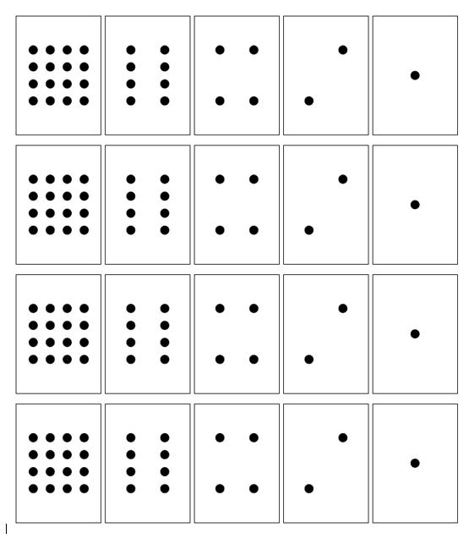
Vorbereitung Lehrperson
Karten ausdrucken oder selbst herstellen - Einmal A3 - Einmal pro Zweiergruppe klein
Kopiervorlage am Ende der ppt oder unter
https://classic.csunplugged.org/wp-content/uploads/2014/12/CS_Unplugged-de.pdf

Slide 10
Bild: https://blog.magenta.at/2018/12/11/robo-wunderkind-2/robo-wunderkind-2/
Binärzahlen
Vorbereitung Klassenbesuch
RDZ / Pädagogische Hochschule St.Gallen
Notes:
Kurzdrehbuch:
Asynchron:
ca. 120: Problemset #2

Slide 11
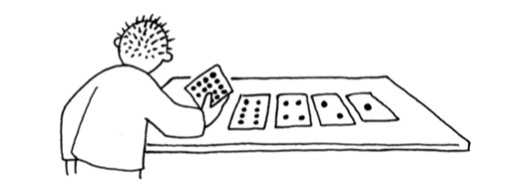
Binäre Zahlen - Vorbereitung
Schneidet die Karten aus und legt sie mit den Punkten nach oben vor euch hin. Die 16-Punkt Karte muss rechts liegen.
https://csunplugged.org/de/

Slide 12
Binäre Zahlen
Wie verändert sich die Anzahl Punkte auf einer der Karten?
Wie viele Punkte müsste die nächste Karte haben, wenn die Reihe nach links fortgesetzt wird?
https://csunplugged.org/de/

Slide 13
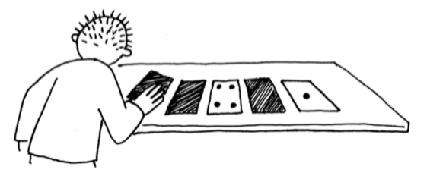
Binäre Zahlen
Drehe so viele Karten um, dass genau 5 Punkte sichtbar sind?
-> Achtung: Platz der Karten nicht vertauschen
Gibt es mehr als eine Möglichkeit?
https://csunplugged.org/de/

Slide 14
Binäre Zahlen
Versuche die Zahlen 3, 12 und 19 zu legen
Was ist die höchste darstellbare Zahl?
Was ist die kleinste darstellbare Zahl?
Gibt es eine Zahl zwischen der kleinsten und der grössten, die sich nicht darstellen lässt?
https://csunplugged.org/de/

Slide 15
Binäre Zahlen - VEreinbarung
Mit Hilfe dieser Karten können wir binäre Zahlen darstellen.
- Karten sind auf- oder zugedeckt.
- Sieht man die Punkte auf der Karte, schreiben wir eine 1, ist die Karte umgedreht, sehen wir also nur die Rückseite, schreiben wir eine 0 (Binärzahl).
- Die Punkte auf allen Karten, die offen liegen, werden addiert (Dezimalzahl).
9 (Dezimalzahl)
0 1 0 0 1
Binärzahl
https://csunplugged.org/de/
Notes:
G2: Zahl 6 als Binärzahl legen: 00110
Zahl 13 als Binärzahl legen: 01101
usw

Slide 16
Binäre Zahlen
Zählen
Erkennt ihr ein Muster im Wechsel der Zahlen?
https://csunplugged.org/de/
Notes:
5 SuS kommen nach vorne und nehmen die 5A3 Karten in die Hand und stellen sich so hin, dass die Klasse sie sieht.
SuS zählen mit drehen und wenden der Papiere von Null aufwärts.
Der Rest der Klasse sollte aufmerksam die Karten beobachten, und versuchen, ein Muster im Wechsel der Karten zu sehen. (Jede Karte wird doppelt so oft gewendet, wie ihr linker Nachbar).

Slide 17
Binäre Zahlen
Schreibe deinen Geburtstag in Binärzahlen
Was passiert, wenn du eine gelegte Zahl mit 2 multiplizierst?
Wie viele Punkte wären auf einem 7. Kärtchen? Wie viele auf einem 8.Kärtchen, usw.?
Was haben alle geraden Zahlen gemeinsam?
Was alle ungeraden?
https://csunplugged.org/de/

Slide 18
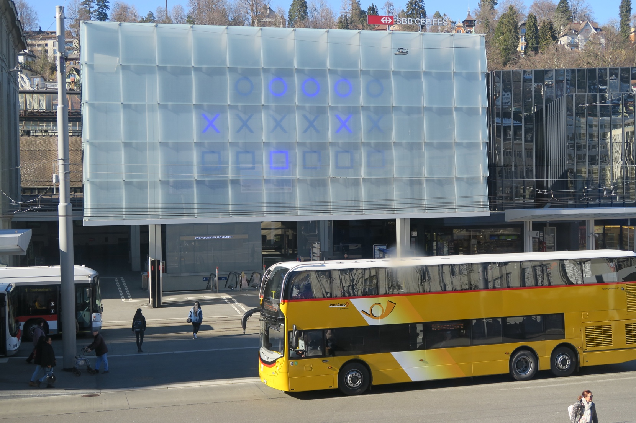
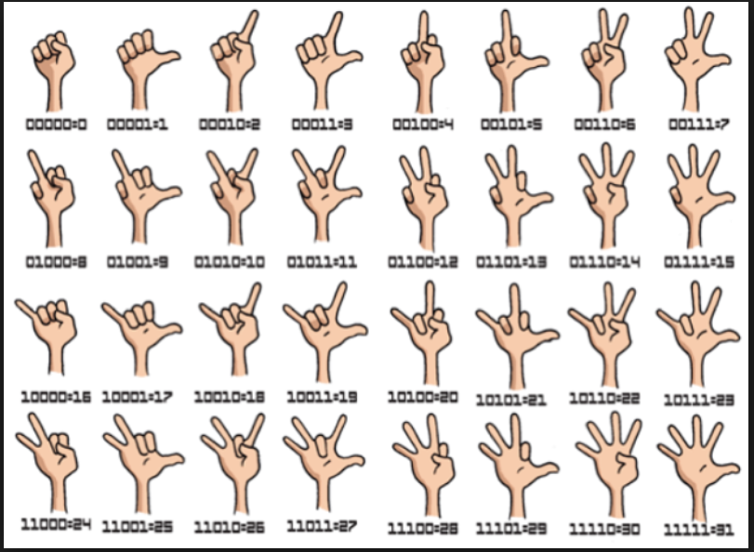
Besuch im Lernarrangement ANALOg - digital
Was hat dies nun alles mit der Bahnhofsuhr in St.Gallen und den Fotos auf deinem Smartphone zu tun?
Dies erfährst du unter anderem an verschiedenen Lernangeboten im RDZ Rorschach.
Wir freuen uns auf euch!

Slide 19
Kopiervorlage

